Slide 1
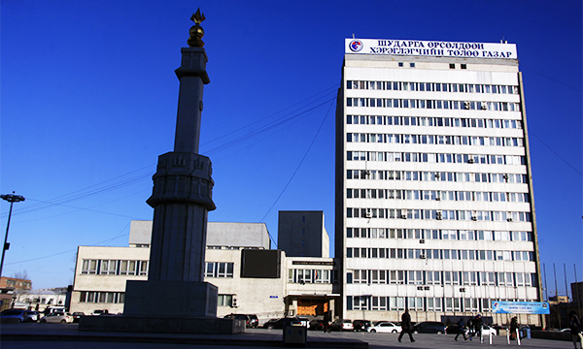
МОНГОЛ УЛСЫН ТӨРИЙН АЛБАНЫ ЗӨВЛӨЛ
Улаанбаатар хот, Чингэлтэй дүүрэг, Ж.Самбуугийн гудамж, Засгийн газрын 11 дүгээр байр

Slide 2
АЛБАН ТУШААЛЫН ТОДОРХОЙЛОЛТ БОЛОВСРУУЛАХ НИЙТЛЭГ ЖУРАМ
23.3.Хуульд өөрөөр заагаагүй бол төрийн жинхэнэ албаны удирдах, гүйцэтгэх албан тушаалд тавигдах тусгай шаардлага болон албан тушаалын тодорхойлолт боловсруулах нийтлэг журмыг төрийн албаны төв байгууллага батална.
Төрийн албаны
Зөвлөлийн 2019 оны 03 дугаар тогтоол.
https://www.legalinfo.mn/law/details/13951?lawid=13951,
төрийн албаны тухай хууль

Slide 3
АЛБАН ТУШААЛЫН ТОДОРХОЙЛОЛТ БОЛОВСРУУЛАХ НИЙТЛЭГ ЖУРАМ
Төрийн албан хаагчдын албан тушаалын тодорхойлолтыг 2019 оны 2 ДУГААР УЛИРАЛД багтаан албан тушаал тус бүрээр шинэчлэн боловсруулж, энэхүү журмын дагуу батлахыг томилох эрх бүхий албан тушаалтанд үүрэг болгосон.
Нэг мөр өөрчлөлт оруулах
Ажлын байрны шинжилгээ хийх боломжит хугацаа
Төрийн албаны зөвлөлийн 2004 оны 34 дүгээр тогтоолыг хүчингүй болгосон.

Slide 4
АЛБАН ТУШААЛЫН ТОДОРХОЙЛОЛТ БОЛОВСРУУЛАХ НИЙТЛЭГ ЖУРАМ
“Албан тушаалын тодорхойлолт” гэж тухайн албан тушаалын чиг үүрэг, түүнийг хэрэгжүүлэх албан хаагчид тавигдах боловсрол, мэргэжил, мэргэшил, туршлага, ур чадварын тусгай шаардлагыг баталгаажуулсан баримт бичгийг ойлгоно.
Албан тушаалын тодорхойлолт нь төрийн албан хаагч тухайн албан тушаалын тодорхойлолтод заасан чиг үүргээ хэрэгжүүлэх, гүйцэтгэлийн төлөвлөгөө боловсруулах, биелэлтийг хариуцах үндэслэл болно.
Төрийн албан хаагчид хамаарна.

Slide 5
АЛБАН ТУШААЛЫН ТОДОРХОЙЛОЛТ БОЛОВСРУУЛАХ УРЬДЧИЛСАН НӨХЦӨЛ
Байгууллагын чиг үүрэгт хууль тогтоомжоор өөрчлөлт орсон тохиолдолд.
Ажлын байрны шинжилгээг хийнэ:
Байгууллагын үндсэн зорилго, зорилт, хууль тогтоомжид тусгагдсан чиг үүргийг нэгжийн чиг үүргүүдэд бүрэн хуваарилах, давхардал хийдлийг арилгах;
Нэгжийн чиг үүрэг нь тухайн нэгжид харьяалагдах албан тушаалуудад бүрэн хуваарилагдсан, орхигдсон, давхардсан эсэхийг тодорхойлох;
Нэгж доторх ажлын ачаалал жигд эсэхийг шинжилж, чиг үүргийн хуваарилалтыг оновчтой болгох;
АТТ-д заагдаагүй боловч хийгддэг ажлууд, эсвэл АТТ-д заагдсан боловч хийгддэггүй ажил байгаа эсэхийг тодорхойлох;
Хүний нөөцийн асуудал хариуцсан албан хаагч, ажлын хэсэг, нэгжийн удирдлагууд (мэргэшлийн зөвлөгч нарын оролцоотой ажлын хэсэг)

Slide 6
АЛБАН ТУШААЛЫН ТОДОРХОЙЛОЛТЫГ
БОЛОВСРУУЛАХ ҮЕ ШАТ, БҮРЭЛДЭХҮҮН
Үе шат:
Боловсруулах үе шат
Хянаж зөвшөөрөл олгох үе шат /ТЗ-ийн албан тушаал/
Батлах үе шаттай байна
Албан тушаалын тодорхойлолт нь дараах бүрэлдэхүүн хэсэгтэй байна:
Албан тушаалын тодорхойлолтын ерөнхий мэдээлэл;
Албан тушаалын зорилго, зорилт, чиг үүрэг;
Албан тушаалын тусгай шаардлага;
Албан тушаалын харилцах субъект;
Албан тушаалын тодорхойлолтын баталгаажуулалт.

Slide 7
АЛБАН ТУШААЛЫН ТУСГАЙ ШААРДЛАГЫГ
БОЛОВСРУУЛАХ
Тусгай шаардлага:
Боловсрол
Мэргэжил
Мэргэшил
Туршлага
Ур чадвар
Боловсрол, Туршлага, Ур чадварыг ТАЗ-ийн 2019 оны 02 дугаар тогтоолд зааснаар тусгана.
Төрийн жинхэнэ албан тушаалд тавигдах мэргэжил ба мэргэшлийн шаардлагыг тухайн албан тушаалын чиг үүрэгт нийцүүлэн тодорхойлно.

Slide 8
ТӨРИЙН ЖИНХЭНЭ АЛБАН ТУШААЛД ТАВИГДАХ
ТУСГАЙ ШААРДЛАГА
Төрийн захиргааны албан тушаалын тэргүүн түшмэл, түүнтэй адилтгах удирдах албан тушаалд тавигдах тусгай шаардлага:
Боловсрол | -Магистр ба түүнээс дээш боловсролын зэрэгтэй
Мэргэжил | -Тухайн салбарын болон албан тушаалын чиг үүрэгт хамаарах мэргэжилтэй байх
Мэргэшил | -Тэргүүн түшмэлийн мэргэшүүлэх багц сургалтад хамрагдаж төгссөн байх -Шаардлагатай бол тухайн албан тушаалын чиг үүрэгт хамаарах мэргэжлийн чиглэлээр мэргэшсэн байх
Туршлага | -Төрийн албанд 16-аас доошгүй жил, үүнээс эрхэлсэн түшмэлийн албан тушаалд 8-аас доошгүй жил ажилласан байх

Slide 9
ТӨРИЙН ЖИНХЭНЭ АЛБАН ТУШААЛД ТАВИГДАХ ТУСГАЙ ШААРДЛАГА
Ур чадвар | Удирдан зохион байгуулах | -Төрийн хөгжлийн бодлого төлөвлөлтийн дагуу тухайн салбарын бодлогыг төлөвлөх, хэрэгжүүлэх, хэрэгжилтэд хяналт тавих -Төр засгийн бодлогыг хэрэгжүүлэх ажлын гүйцэтгэл, үр дүнг хариуцаж, үүрэг, хариуцлага хүлээх -Санхүүгийн болон хүний нөөцийн удирдлагыг хэрэгжүүлэх -Эрсдлийг урьдчилан тооцоолох, гарах арга замыг тодорхойлох, эрсдэлийн удирдлагыг хэрэгжүүлэх
 | Дүн шинжилгээ хийх | -Мэдээлэлд тулгуурлан бүтэц чиг үүргийн шинжилгээ хийх, системийн шинжилгээ хийх, хяналт шинжилгээ үнэлгээ хийх -Бодлогын үндэслэлтэй зөвлөмж боловсруулах, зөвлөгөө өгөх
 | Асуудал шийдвэрлэх | -Хуульд нийцсэн шийдвэр гаргах -Оновчтой, шуурхай, үр дүнтэй шийдвэр гаргах -Шийдвэрийн үр дагаварыг урьдчилан тооцоолох -Гаргасан шийдвэрийнхээ талаар хариуцлага хүлээх
 | Манлайлах | -Ёс зүйгээр бусдыг манлайлан үлгэр дууриал үзүүлэх -Ажил хэргийн хувьд бүтээлч, санаачлагатай ажиллах -Хувийн зохион байгуулалтын хувьд үлгэр дууриал үзүүлэх -Байгууллагын үйл ажиллагааны шинэтгэлийн үзэл санааг бусдад итгүүлэн ойлгуулах, хэрэгжүүлэх
 | Бусад | -Гадаад хэл, мэдээллийн технологийн болон зайлшгүй шаардлагатай бусад ур чадвар

Slide 10
ТӨРИЙН ЗАХИРГААНЫ АЛБАН ТУШААЛЫН
ТОДОРХОЙЛОЛТЫГ БАТЛАХ ЗӨВШӨӨРӨЛ ХҮСЭХ
Төрийн захиргааны байгууллагын тогтолцоо, бүтцийн ерөнхий бүдүүвч, байгууллага, нэгжийн чиг үүргийн шинжилгээ, стратеги төлөвлөгөө, гүйцэтгэлийн төлөвлөгөө;
Ажлын байрны шинжилгээ хийсэн тухай тайлан (ажлын байрны шинжилгээ хийх тухай томилох эрх бүхий этгээдийн шийдвэрийн хуулбарыг хавсаргах);
Албан тушаалын тодорхойлолтыг боловсруулах тухай томилох эрх бүхий этгээдийн шийдвэрийн хуулбар;
Албан тушаалын тодорхойлолтыг “Шалгах хуудас” боловсруулсан тухай танилцуулга;
Зөвшөөрөл хүсч буй албан тушаалын тодорхойлолт.

Slide 11
ХЯНАЖ, ЗӨВШӨӨРӨЛ ОЛГОХ
Хянах
Баримт бичгийн бүрдэл,
Албан тушаалын тодорхойлолтын бүтэц агуулга,
Албан тушаалд тавигдах тусгай шаардлагыг зохих журмын дагуу бүрэн тодорхойлсон эсэхийг хянана, шаардлагатай тохиолдолд зөвлөмж хүргүүлнэ.
Зөвлөмжийн дагуу дахин боловсруулна.
Зөвшөөрлийг ажлын 15 хоногт олгоно.
Зөвшөөрөл олгоход ТАЗ тогтоол гаргана.

Slide 12
АЛБАН ТУШААЛЫН ТОДОРХОЙЛОЛТЫГ БАТЛАХ
Томилох эрх бүхий этгээд шийдвэр гаргаж, албан тушаал тус бүрээр батална.
Хууль тогтоомжид өөрөөр заагаагүй бол төрийн тусгай албаны албан тушаалын тодорхойлолтыг харьяалах дээд байгууллага батална.
Төрийн үйлчилгээний байгууллагын төсвийн шууд захирагчийн албан тушаалын тодорхойлолтыг ТАЗ-ийн саналыг авсаны үндсэн дээр томилох эрх бүхий этгээд батална.

Slide 13
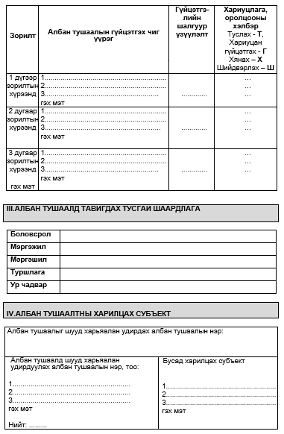
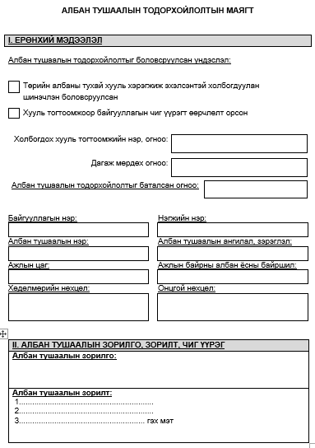
АЛБАН ТУШААЛЫН ТОДОРХОЙЛОЛТЫН МАЯГТ

Slide 14
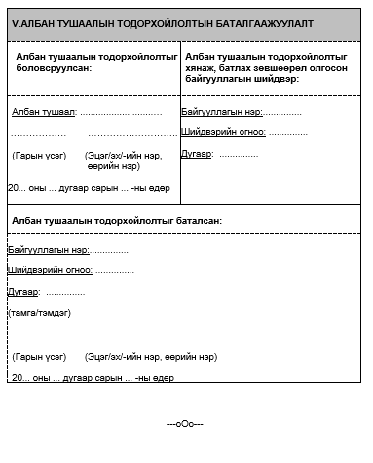
АЛБАН ТУШААЛЫН ТОДОРХОЙЛОЛТЫН МАЯГТ

Slide 15
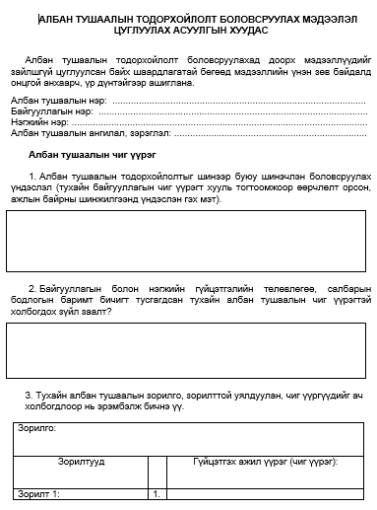
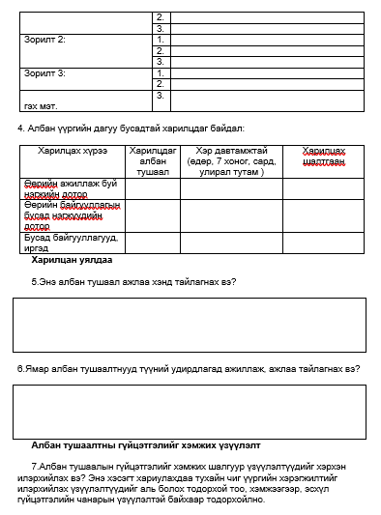
МЭДЭЭЛЭЛ ЦУГЛУУЛАХ АСУУЛГЫН ХУУДАС

Slide 16
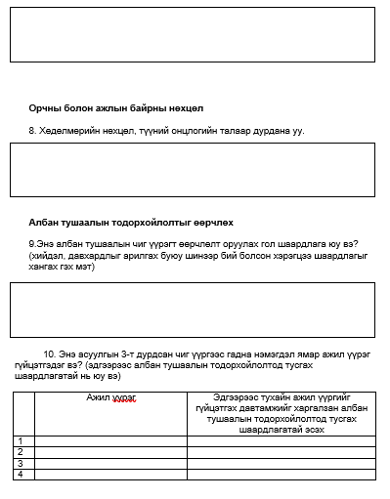
МЭДЭЭЛЭЛ ЦУГЛУУЛАХ АСУУЛГЫН ХУУДАС

Slide 17
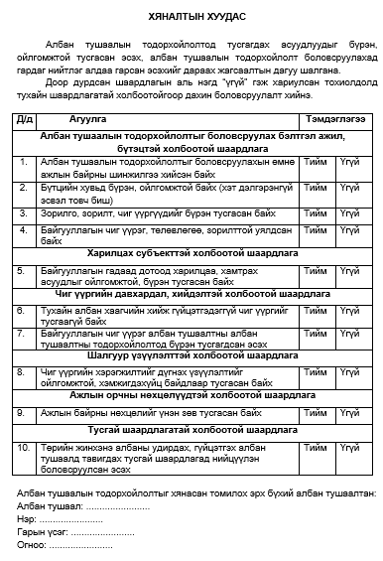
ХЯНАЛТЫН ХУУДАС /ШАЛГАХ ХУУДАС/

Slide 18
АНХААРАЛ ХАНДУУЛСАНД
БАЯРЛАЛАА

